Slide 1

Организации прогулки в детском саду
Выполнила
Инструктор по физической культуре
МАДОУ «Медведевскй детский сад №5 «Золотая рыбка»
Лебедева Наталья Геннадьевна

Slide 2
Задача педагогической работы на прогулке состоит в обеспечении
Интересной деятельности детей
Содержательной деятельности детей
Активной деятельности детей
Разнообразной деятельности детей

Slide 3
Самостоятельная деятельность
Индивидуальная работа
Двигательная деятельность
Трудовая деятельность
Наблюдение
Структура прогулки

Slide 4
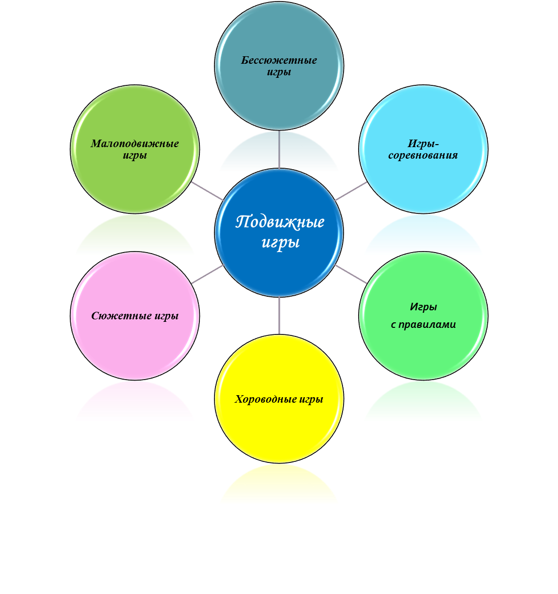
Двигательная деятельность детей

Slide 5
задачи
Задачи
Прогулка
Оздоровление детей
Физическое развитие
Развитие самостоятельности
Расширение кругозора
Ознакомление с окружающим миром
Воспитание эстетических чувств

Slide 6
Разновидности прогулок
Типовая: максимально свободная деятельность детей (максимум атрибутов)
Прогулка-экскурсия-поход – событие - развлечение
Спортивные эстафеты
Комбинированная: целевые прогулки и самостоятельная деятельность детей

Slide 7
Рекомендуемая температура для прогулок
  Для детей ясельной группы до -15С
  Для детей младшей группы до -15С
  Для детей средней группы до -15С с ветром
  Для детей старшей группы до-20С
  Для детей подготовительной группы до -20 с ветром

Slide 8
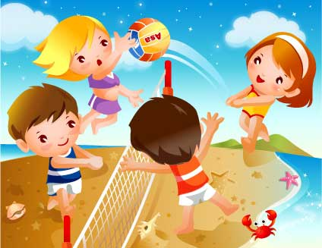
Спасибо за внимание

